Slide 1
测定位视觉方案（3D）
推动机器视觉无所不在的存在
视觉小百科

Slide 2
目录
项目描述
项目验证
1
2
2
目录
目录
目录
3
配置清单
3
4
逻辑流程
4
评估结果&注意事项
5
6
售后服务

Slide 3

一、项目描述
●产品名称：测
●产品材质：金
●产品颜色：金
●产品表面状态：是
●产品尺寸(mm × mm × mm)：100*100*50
●定位精度要求(视觉)：2
●检测时产品运动速度(m/s)：0
●搜索范围(mm × mm × mm)：200.0 * 200.0 * 100.0
●工作节拍(pcs/min)：5
●相机安装方式：眼在手外
●工作距离(mm)：375
方案布局图

Slide 4

二、项目验证
参数名称 | 参数值
3D结构光相机型号 | MV-DPS200P-02
3D结构光相机类型 | 3D结构光相机
中场视野 | 310×385
相机精度 | 0.03 mm@ 300 mm
采集时间 | 0.2-0.75
Z(工作距离) = 375mm, X视野大小 = 385mm, Y视野大小 = 310mm, Z向视野大小 = 250mm
视野图

Slide 5

二、项目验证
检测流程

Slide 6

三、配置清单
系
统
构
成

Slide 7
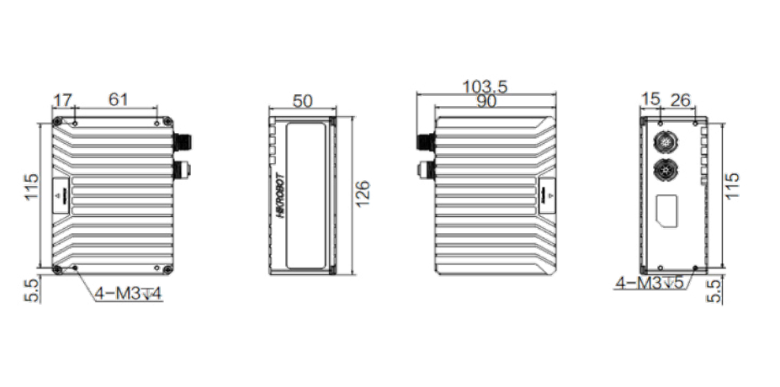
三、配置清单
相机尺寸图

Slide 8
三、配置清单
序号 | 名称 | 型号 | 单位 | 数量 | 厂家
1 | 3D结构光相机 | MV-DPS200P-02 | 台 | 1 | 海康威视/hikvision
2 | 工控机 | - | 台 | 1 | -
3 | 显示器 | - | 台 | 1 | -
4 | 软件 | Mech-Vision-VIZ | 套 | 1 | 梅卡曼德/MechMind

Slide 9
四、逻辑流程
逻辑流程
├── 图像采集
│ └── 使用Mech-Eye相机采集产品点云数据，设置相机参数（曝光时间、增益）以减少金属镜面反光干扰，通过"从相机获取图像"步骤输出彩色图、深度图及点云数据
├── 预处理
│ ├── 点云降采样：采用VoxelGridSampler方法，采样间隔设置为5mm，降低点云密度提升处理效率
│ ├── 点过滤：启用StatisticalOutlierFilter（最近邻30点，标准差乘数2.0）和NormalsFilter（参考方向Z轴，角度阈值0°-70°），去除噪声和无效点
│ ├── 点云变换：通过"点云变换"步骤将相机坐标系转换为机器人坐标系（CameraToRobot），确保坐标系一致性
│ └── ROI设置：定义200×200×100mm的3D搜索范围，截取感兴趣区域点云
├── 3D工件识别
│ ├── 配置工件库：导入金属产品STL模型，生成点云模板并设置抓取点阵列（对称轴X/Y/Z，角度范围±30°）
│ ├── 深度学习辅助：启用实例分割模型包，设置膨胀核尺寸3px增强掩膜完整性
│ ├── 位姿验证：通过"计算平面点云的位姿和尺寸"步骤获取产品中心位姿，设置BoundingRectCenter和BoundingRectOrientation参数
│ └── 抓取策略：使用"生成工件抓取策略"步骤，配置末端工具转动最小策略，设置X/Y轴平移裕度±5mm
├── 结果处理
│ ├── 尺寸分类：通过"根据点云尺寸进行分类"步骤，设置长度/宽度比例阈值（±25%），过滤异常尺寸数据
├── 通信处理

Slide 10
四、逻辑流程
│ ├── 位姿优化：使用"调整位姿V2"步骤，沿Z轴向上偏置5mm防止碰撞，设置旋转裕度X/Y轴±15°
│ └── 路径规划：在Mech-Viz中配置"按阵列移动"步骤，生成包含抓取点、工件中心点的路径序列
│ ├── TCP/IP通信：配置Adapter通信组件，设置机器人服务名为"Fanuc_R30iB"
│ └── 位姿传输：通过"输出"步骤发送抓取位姿至机器人控制器，启用自动校正视觉系统漂移功能
└── 统计处理
├── 数据保存：启用"数据保存"功能，记录每次检测的位姿误差、处理耗时等关键指标
└── 生产监控：在生产界面配置"工位实况"和"识别结果"运行画面，设置节拍统计周期为1分钟

Slide 11
五、评估结果&注意事项
05 评估结果 & 注意事项
现场环境
相机安装
物料一致性
风险点：金属材质镜面反光可能导致点云数据异常
解决方案：采用漫射光源+相机参数动态调节（曝光/增益）抑制反光
风险点：眼在手外安装易受机械臂振动干扰
解决方案：加装防震支架+定期校准机器人-相机坐标系
风险点：金属氧化层厚度差异可能影响深度学习模型匹配
解决方案：建立多状态样本库并启用自适应阈值补偿算法

Slide 12

六、售后服务
该设备上线后使用初期，我们会派专人进行全程跟踪；
处理解决可能发生的设备异常；
对现场人员进行培训指导；
设备调试完成后：售后服务一年；
若客户提出设备升级需求，我们会及时为您提供升级新方案。

Slide 13
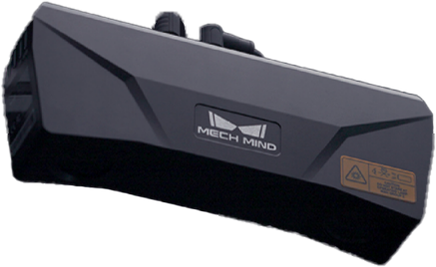

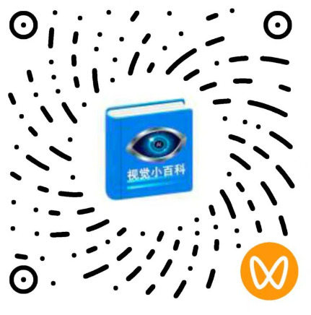
感谢关注
视频号
抖音
更多信息请访问：www.ytzrtx.com

